Slide 1



TRƯỜNG TIỂU HỌC ……
CHÀO MỪNG QUÝ THẦY CÔ
VỀ DỰ GIỜ THĂM LỚP
Môn Công nghệ lớp 3
BÀI 2: SỬ DỤNG ĐÈN HỌC (T4)
Giáo viên:……………………………………
Lớp: 3

Slide 2


Slide 3

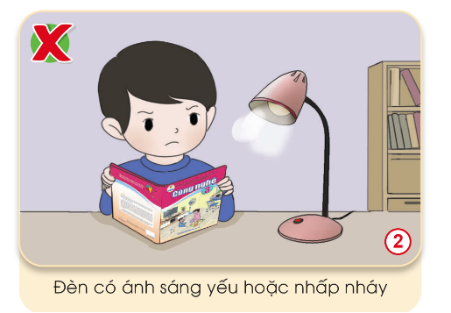

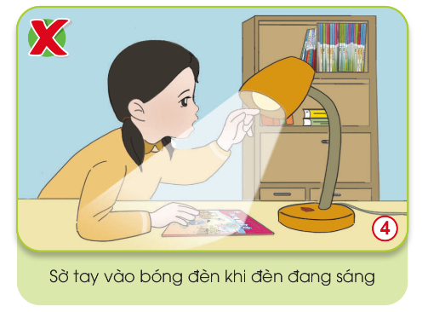
Thứ……ngày…..tháng…..năm…….
CÔNG NGHỆ
Bài 2: SỬ DỤNG ĐÈN HỌC (T4)
1. An toàn khi sử dụng đèn học.
Em hãy chia sẻ với bạn về những tình huống mất an toàn khi sử dụng đèn học được thể hiện trong các tình huống dưới đây.

Slide 4
Thứ……ngày…..tháng…..năm…….
CÔNG NGHỆ
Bài 2: SỬ DỤNG ĐÈN HỌC (T4)
1. An toàn khi sử dụng đèn học.
Em hãy chia sẻ với bạn về những tình huống mất an toàn khi sử dụng đèn học được thể hiện trong các tình huống dưới đây.
- Những tình huống mất an toàn khi sử dụng đèn học:
1. Đặt đèn học ở vị trí không chắc chắn.
2. Đèn có ánh sáng yếu ớt hoặc nhấp nhánh.
3. Ánh sáng chiếu thẳng vào mắt người học.
4. Sờ tay vào bóng đèn khi đèn đang sáng.

Slide 5
Thứ……ngày…..tháng…..năm…….
CÔNG NGHỆ
Bài 2: SỬ DỤNG ĐÈN HỌC (T4)
1. An toàn khi sử dụng đèn học.
Để phòng tránh tình huống mất an toàn đó khi sử dụng đèn học, em cần phải làm gì?

Slide 6
Thứ……ngày…..tháng…..năm…….
CÔNG NGHỆ
Bài 2: SỬ DỤNG ĐÈN HỌC (T4)
1. An toàn khi sử dụng đèn học.
Cần đặt bàn học ở vị trí chắc chắn.
Không sử dụng đèn có ánh sáng yếu hoặc nhấp nháy.

Slide 7
Thứ……ngày…..tháng…..năm…….
CÔNG NGHỆ
Bài 2: SỬ DỤNG ĐÈN HỌC (T4)
1. An toàn khi sử dụng đèn học.
Điều chỉnh hướng chiếu sáng không để ánh sáng chiếu vào mắt.
Không sờ tay vào bóng đèn khi đèn đang sáng.

Slide 8

Thứ……ngày…..tháng…..năm…….
CÔNG NGHỆ
Bài 2: SỬ DỤNG ĐÈN HỌC (T4)
1. An toàn khi sử dụng đèn học.
Em hãy cùng bạn thảo luận cách sử dụng đèn học an toàn:
+ Đặt đèn học ở vị trí chắc chắn: trên mặt bàn học,...
+ Nhờ người lớn thay mới bóng đèn khi có ánh sáng yếu, nhấp nháy hoặc có dấu hiệu cháy bóng.
+ Điều chỉnh hướng chiếu sáng để ánh sáng không gây chói mắt.
+ Không sờ tay vào bóng đèn khi đèn đang sáng để tránh nguy cơ bị bỏng, giật điện,...

Slide 9








Thứ……ngày…..tháng…..năm…….
CÔNG NGHỆ
Bài 2: SỬ DỤNG ĐÈN HỌC (T4)
3. Nên hay không nên?
Dựa vào các thông tin dưới đây, hãy chỉ ra đâu là việc nên và không nên làm khi sử dụng đèn học?

Slide 10
Thứ……ngày…..tháng…..năm…….
CÔNG NGHỆ
Bài 2: SỬ DỤNG ĐÈN HỌC (T4)
3. Nên hay không nên?
Chia sẻ với bạn về sử dụng đèn học an toàn hàng ngày của em.
+ Chọn loại đèn chống cận, đặt đèn ngay ngắn bên trái bàn học.
+ Trước khi sử dụng: điều chỉnh độ sáng và hướng chiếu sáng phù hợp.
+ Khi đèn có dấu hiệu bất thường: báo với người lớn để có cách xử lí an toàn nhất.
+ Tắt đèn sau khi sử dụng một thời gian để đèn bớt nóng mới tiến hành vệ sinh hoặc di chuyển đèn.

Slide 11

Thứ……ngày…..tháng…..năm…….
CÔNG NGHỆ
Bài 2: SỬ DỤNG ĐÈN HỌC (T4)

Slide 12
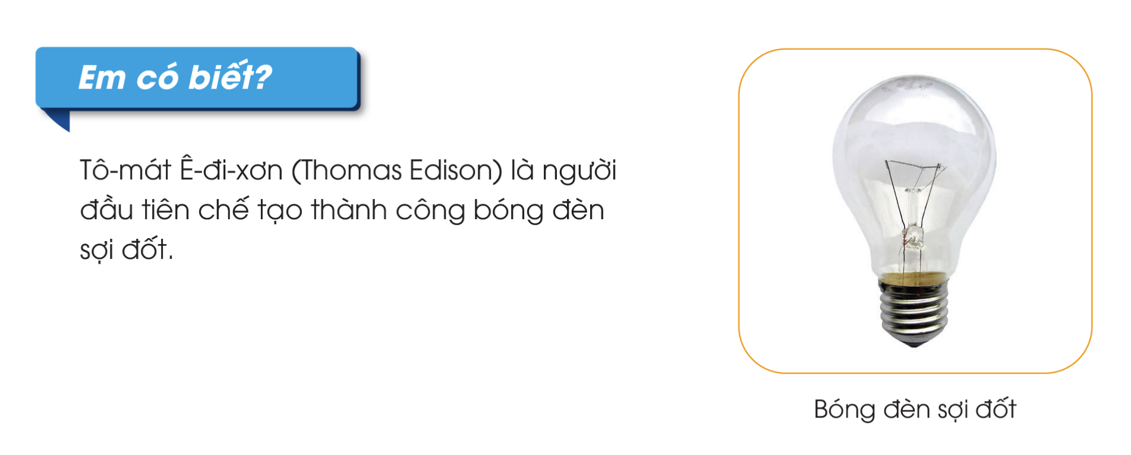
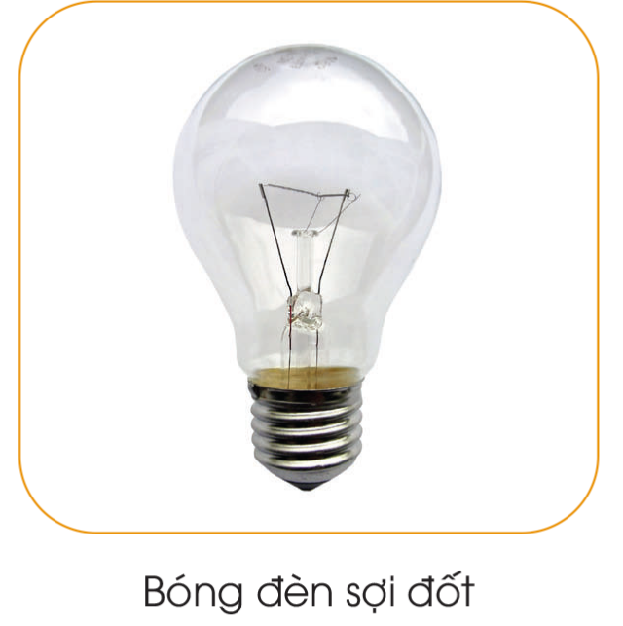

Thứ……ngày…..tháng…..năm…….
CÔNG NGHỆ
Bài 2: SỬ DỤNG ĐÈN HỌC (T4)
Tô-mat Ê-đi-xơn (Thomas Edison) là người đầu tiên chế tạo thành công bóng đèn sợi đốt.

Slide 13
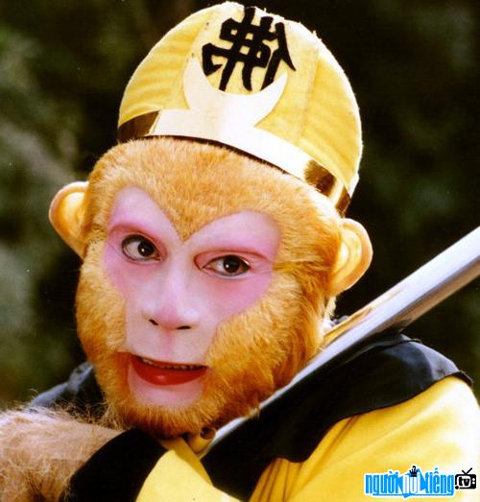
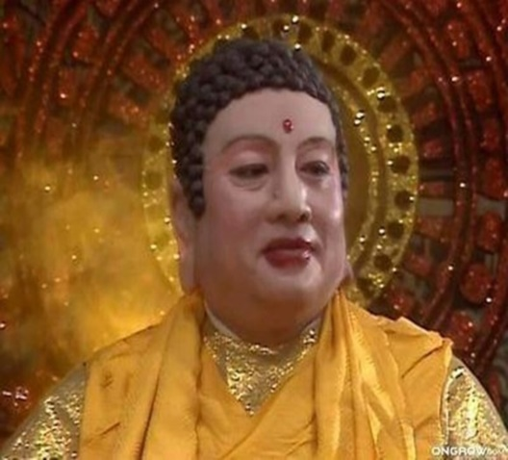
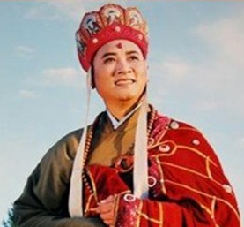
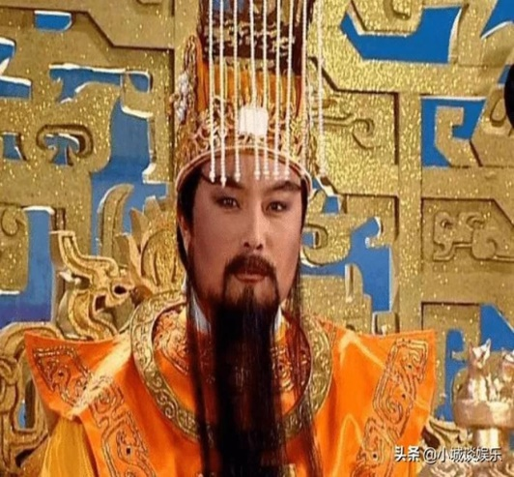
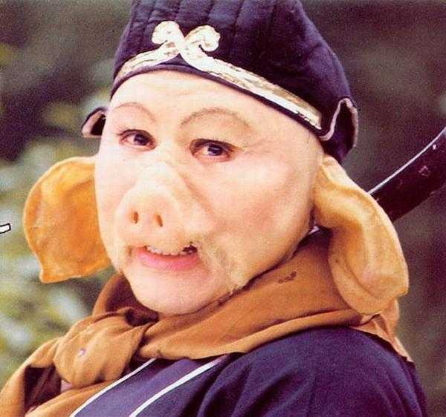
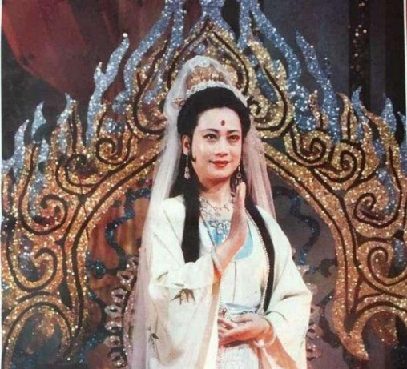
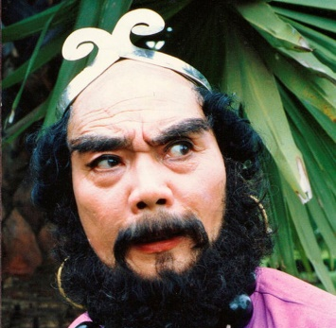
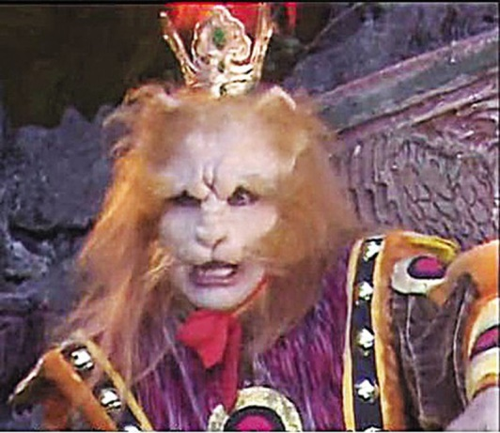
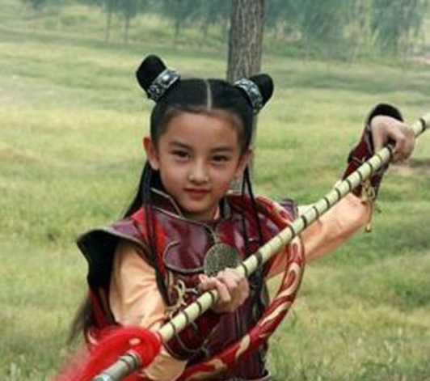

Thứ……ngày…..tháng…..năm…….
CÔNG NGHỆ
TRÒ CHƠI: TÂY DU KÍ

Slide 14

XIN CHÂN THÀNH CẢM ƠN
QUÝ THẦY CÔ GIÁO VÀ CÁC EM

